Slide 1
ネットに潜む危険
コミュニティサイトの危険性１
誰とでもできるコミュニケーション
次
ページ
Notes:
ここでは，プロフ・ブログ，ゲームサイトなどにあるコミュニケーション機能の利用から発生する危険について具体的に見ていきましょう。

Slide 2
出会い系サイトで知り合った男に，女子生徒が
乱暴され，被害に遭いました。
次
ページ
Notes:
出会い系サイトを利用して，事件に巻き込まれたり，トラブルに遭ったりすることは，子どもも大人も多くの人が理解しています。しかし，出会い系サイト以外の，一般サイトでもトラブルや，女子児童生徒の性犯罪被害が増加していることを認識しなくてはなりません。

Slide 3
出会い系・非出会い系サイトに関連した
被害児童数の推移
（人）
※児童･･･18歳未満の者
次
ページ
「平成2１年中のいわゆる出会い系サイトに関係した事件の検挙状況について」警察庁より
Notes:
これは警察庁が発表したデータです。出会い系サイトに関連した児童（18歳未満の者）の被害者数は，平成20年の出会い系サイト規制法改正以降，減少傾向にありますが，プロフ，ブログ，ゲームサイトなど「非出会い系サイト」を利用して被害に遭う児童生徒が増加傾向にあります。
EMA認定サイトにおいても性被害が発生しています。サイト管理者が，不適切な書き込みやネット上で知り合った者同士が実際に遭うことを完全に監視することは不可能なことです。被害が多いことについてEMAは，会員数と利用者の問題であるとしています。子どもだけではなく，大人も一般サイトに潜む危険についても正しく認識する必要があります。
注）EMA認定サイト・・・コミュニティサイトの健全性などを審査し，認定されたサイトは携帯各社のフィルタリングリストから除外され，子どもたちが自由に利用できるサイトとなる。

Slide 4
コミュニティサイトの危険性１
自己紹介
コメント
ネット交際
次
ページ
Notes:
子どもたちが頻繁に利用するプロフやブログ，無料ゲームサイトなど，いわゆるSNSと呼ばれるサイトは，人と人とのコミュニケーションが可能なサイトです。これらのサイトでは，自己紹介を掲載するページがあり，そこに閲覧者がコメントを書き込むことができます。他にも日記を書くページや写真を掲載するページなど随所にコメント機能があり，このコメントのやり取りから，やがてネットを通じた交際に発展することがあります。見知らぬ人同士がこれらのページを通じて結びつく役割を果たしているのがSNSであり，必ずしも善意の人ばかりが利用しているのではないことに，危険性が存在する結果となります。
SNS・・・「ソーシャル・ネットワーキング・サービス（Social Network Service）」人と人をネットワークで結び付けた社会をつくるサービス。

Slide 5
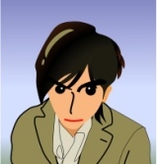
２０１０年６月２１日
日記書くね
☆ミキちゃん
さん
訪問（８）
コメント（２）
ずっと，放置してたけど， また，日記書くことにしました。
よろしくです
コメントを書く
もっと日記を読む
コメント
ユーキ
さん
2010/06/21 17:23
こんにちは 岡崎と安城で近いね！
僕もバスケだったんだﾖﾛｼｸ
次
ページ
剣
さん
2010/06/21 16:34
チラミしました♪ よろしく♪♪
Notes:
これはあるサイトの日記の例です。この日記を読んで，この子に興味をもった閲覧者は，上のハンドルネーム（ニックネーム）からこの子のプロフィールを見ることができます。（次へ）

Slide 6
無料ゲームのムリョゲー
☆ミキちゃん
さんのプロフィール
日記
リアル
閲覧者一覧
愛知県
１６歳／女性 最新ログイン
（２時間前）
岡崎住み 米野木高校２年邦ちゃんクラス バスケ部キャプテンしてる 米野木高絡み強制
伝言を書く
次
ページ
NG連絡する
伝言一覧
剣
さん
2010/06/21 16:38
日記にもコメしました♪ よろしく♪♪
Notes:
プロフィールのページには，自分の顔写真や学校名などの個人情報が掲載されていることがあります。この子は，岡崎に住んでいて，米野木高校に通っている２年生のバスケ部だということが分かります。クラスの担任名も掲載されています。これを読んだ人が「伝言を書く」を選択して，伝言を残すことができます。（次へ）

Slide 7
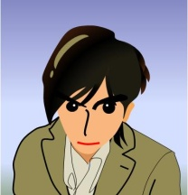
２０１０年６月２１日
日記書くね
☆ミキちゃん
さん
訪問（８）
コメント（２）
ずっと，放置してたけど， また，日記書くことにしました。
よろしくです
コメントを書く
もっと日記を読む
コメント
次
ページ
ユーキ
さん
2010/06/21 17:23
こんにちは 岡崎と安城で近いね！
僕もバスケだったんだﾖﾛｼｸ
剣
さん
2010/06/21 16:34
チラミしました♪ よろしく♪♪
Notes:
先ほどの日記ですが，この日記を読んだ人がコメントを書いています。プロフィールを見たことが，「住んでいるところが近い」や「バスケ」の記述から分かります。この子が「近くに住んでいる，バスケ経験者」の「ユーキ」さんに興味をもてば，この人のハンドルネーム（ニックネーム）で選択ボタンを押すと（次へ）

Slide 8
無料ゲームのムリョゲー
ユーキ
さんのプロフィール
日記
リアル
閲覧者一覧
愛知県
１９歳／男性 最新ログイン
（１時間以内）
安城住みの大学１年 元バスケ部，今はスノボー愛好会 週末はドライブ。
助手席空いてます
伝言を書く
次
ページ
NG連絡する
伝言一覧
Notes:
「ユーキ」さんのページに飛ぶことができます。プロフィールを見ると「近くに住んでいるスポーツマンで彼女のいない大学生」ということが分かります。写真を見て更に興味をもてば，伝言を書けば，やり取りが始まり，コミュニケーションが成立していきます。
しかし，相手がどのような人かは，本当はこのページだけではわかりません。写真やプロフィールが事実なのか。それでも，子どもたちはなんどもやり取りをするうちに相手を信じ，悩みを相談したりするようになります。

Slide 9
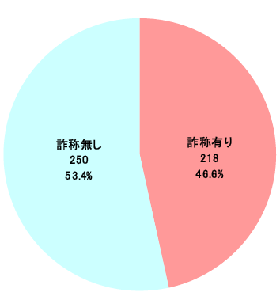
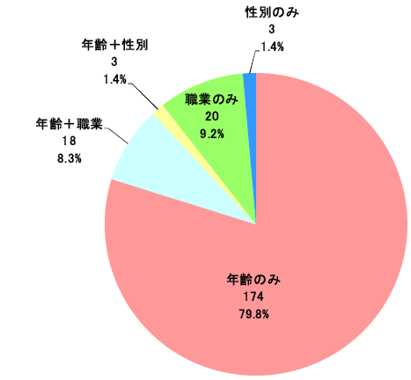
非出会い系サイトに起因する事犯の被疑者の
プロフィールの詐称状況
（n = 468）
詐称内容
終了
「非出会い系サイトに起因する児童被害の事犯に係る調査分析について」（警察庁）
平成2 2 年1 0 月2 8 日
Notes:
これは，平成22年上半期に検挙された非出会い系サイトに起因する児童被害の福祉犯罪等の被疑者が，「非出会い系サイト」，つまり一般のサイトで自分のプロフィールについて，詐称したかどうか，またその内容について分析された結果です。
半数近くの被疑者が「嘘のプロフィール」を書いてます。
このことからも，安易にネットで知り合った人と実際に遭うことは危険であることを，子どもたちに伝えなくてはなりません。

